Slide 1
Моделирование СВ
Моделирование БСВ

Slide 2
План
Принципы моделирования случайных элементов
Методы имитации БСВ
Типы датчиков
Методы построения программных датчиков БСВ
Мультипликативный конгруэнтный метод
Метод, использующий линейные и смешанные формулы
Метод Макларэна-Марсальи
Метод, основанный на воспроизведении равномерного закона

Slide 3

Принципы моделирования случайных элементов

Slide 4
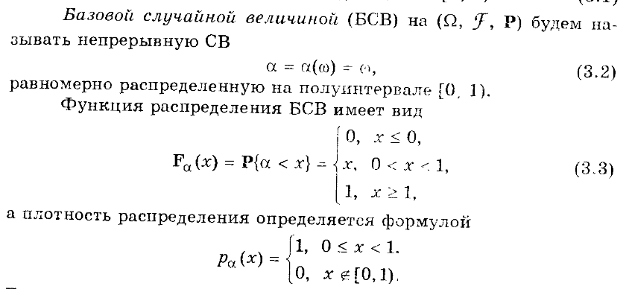
БСВ

Slide 5


Slide 6
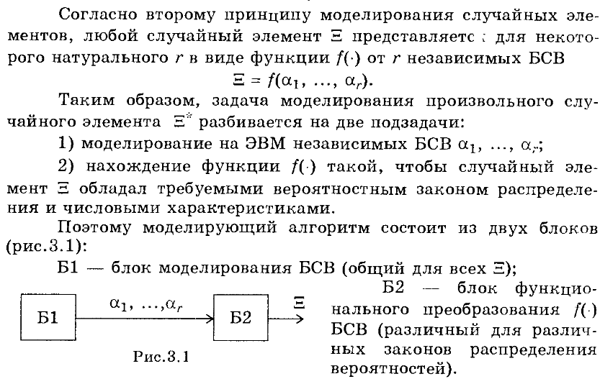

Slide 7
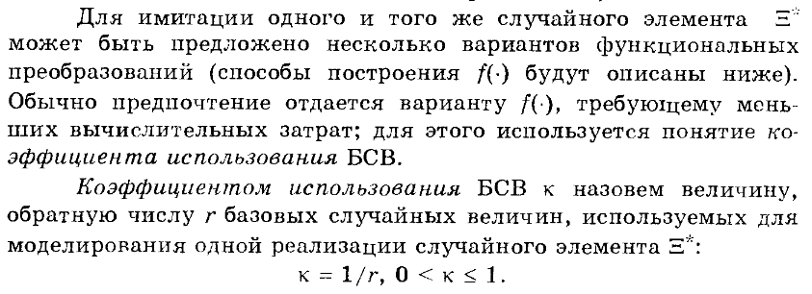

Slide 8
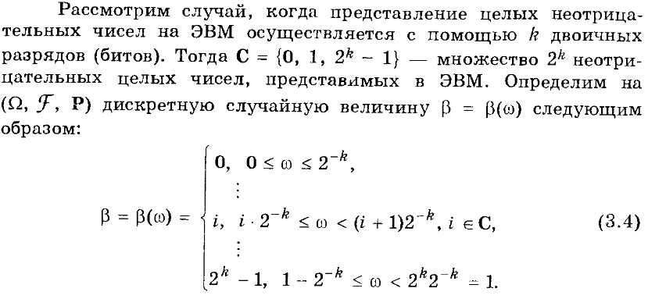
Аппроксимация НСВ ДСВ

Slide 9
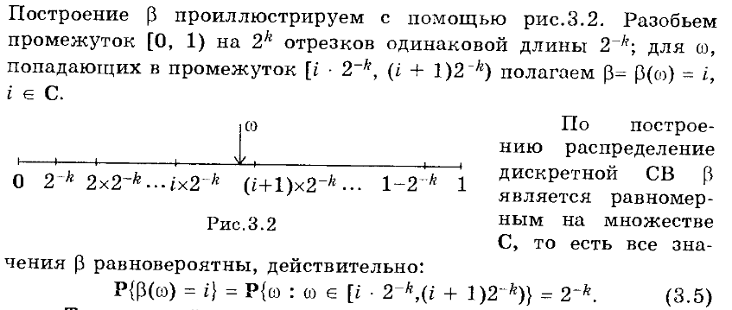

Slide 10
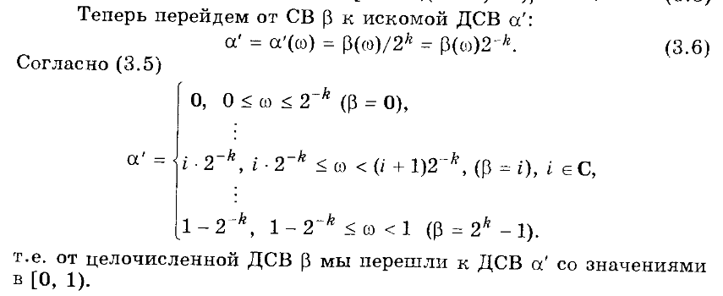

Slide 11



Slide 12
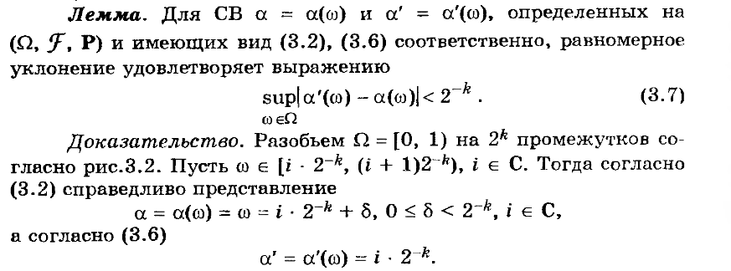


Slide 13


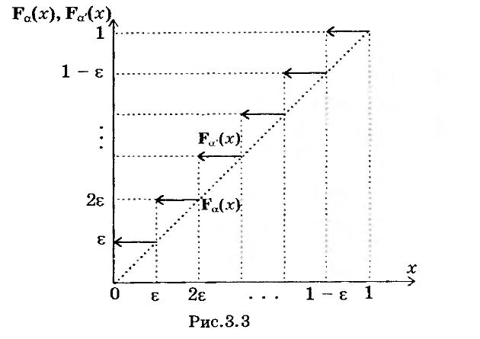

Slide 14
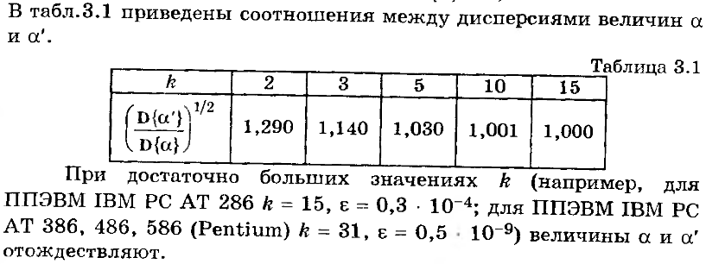

Slide 15

Типы датчиков

Slide 16



Slide 17



Slide 18


Slide 19
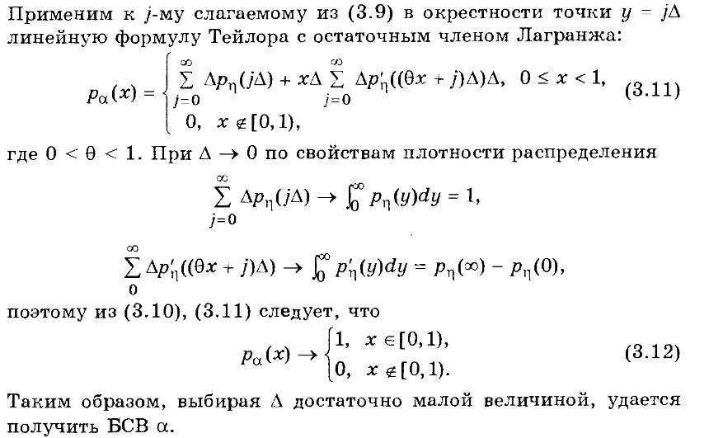

Slide 20


Slide 21
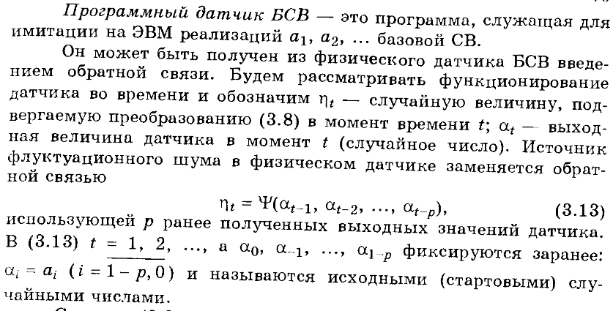

Slide 22
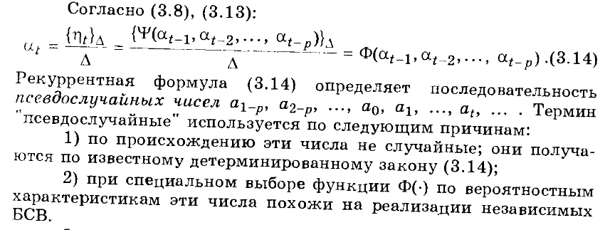

Slide 23
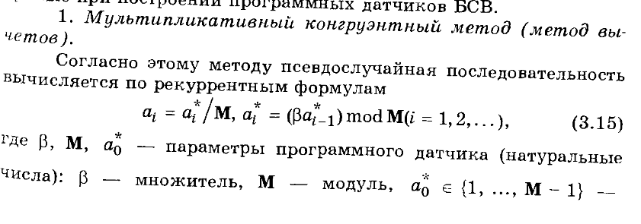


Slide 24


Slide 25
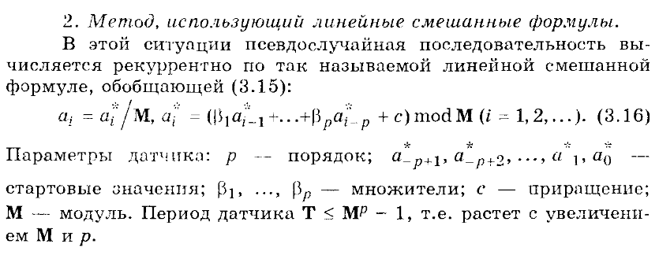

Slide 26



Slide 27
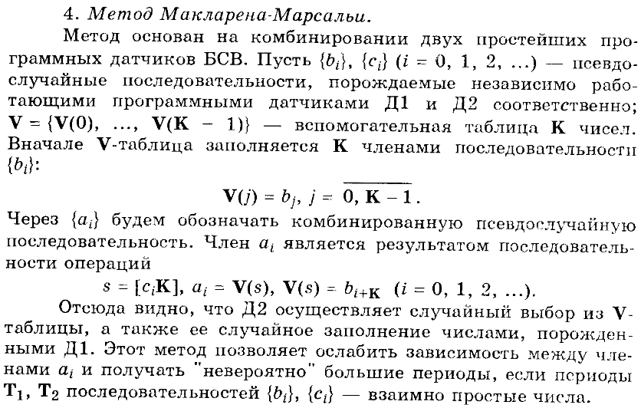

Slide 28
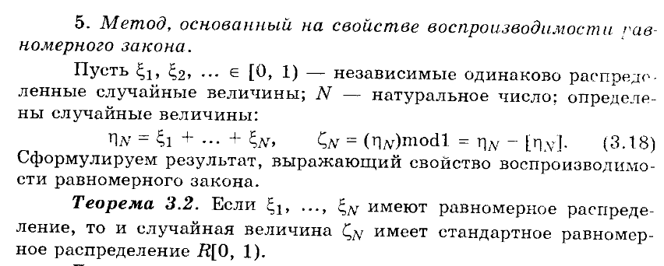

Slide 29



